Slide 1
10 ANOS DO ESTATUTO DO IDOSO: AVALIANDO A REALIDADE
V ENCONTRO CIENTÍFICO
DE
GERONTOLOGIA SOCIAL

Slide 2
Apresentação
Wanessa Batista Melo
Assistente Social
Especialista em Saúde do Idoso
Mestra em Serviço Social

Slide 3
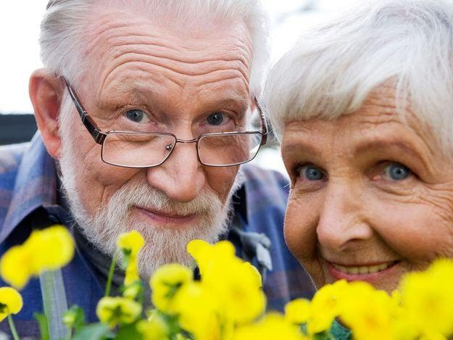
A velhice é um dom da vida!

Slide 4
Introdução
Ainda que a humanidade tenha chegado no século XXI com expressivos avanços no campo da ciência e da tecnologia, com modernização e significativa superação (física e intelectiva) do homem, continua lutando por princípios éticos e democráticos que possam garantir dignidade e proteção social pública a uma parcela da população, os idosos, representantes de uma geração que construiu os pilares socioeconômicos e culturais desse país.

Slide 5
Introdução
Nas últimas décadas, o envelhecimento da população mundial tornou-se notório, e a proporção de pessoas com sessenta anos ou mais cresceu mais rápido que a de qualquer outra faixa etária.
Contudo, a perspectiva de longevidade e de maior qualidade de vida deu-se de maneira diferente em países desenvolvidos e em desenvolvimento, como é o caso do Brasil.

Slide 6
Introdução
No caso brasileiro, esse fenômeno teve implicações tardias em relação aos países desenvolvidos.
Em outros termos, essas transformações deram-se também com base na melhoria nas condições de saneamento e infraestrutura básica, avanços tecnológicos, farmacêuticos e da medicina.
Outro fator foi a queda das taxas de fecundidade e de mortalidade que repercutiram diretamente na ampliação da população idosa.

Slide 7
Introdução
Todavia, essa transformação acelerada na demografia tornou-se um desafio para a sociedade, para a economia, para a política, para as ciências, assim como para a família e o indivíduo.
Por princípio, o aumento das taxas de envelhecimento não pode se caracterizar como um problema, mas sim uma vitória no campo da longevidade, desde que acompanhada de bem-estar e qualidade de vida.

Slide 8
Introdução
Todavia, esse fenômeno ganhará status de problemática social, se os governos das nações desenvolvidas e daquelas em desenvolvimento não o colocarem em suas agendas e não se preocuparem em formular políticas públicas que promovam as condições efetivas para um envelhecimento ativo, digno e sustentável, considerando as necessidades sociais desse segmento.

Slide 9
Introdução
Assim, o presente artigo objetiva refletir sobre a categoria proteção social pública, entendida aqui como responsabilidade e dever do Estado.
Para tanto, parte do olhar dos gestores públicos quanto ao entendimento do processo de envelhecimento como foco do debate para pensar as políticas públicas e a garantia dos direitos sociais desse segmento na sociedade capitalista.

Slide 10
PROTEÇÃO SOCIAL PÚBLICA: AFINAL DE QUEM É A RESPONSABILIDADE PELOS IDOSOS ?
Para debater as questões associadas a proteção social pública torna-se imprescindível defini-la, uma vez que falta clareza sobre esse conceito.
Proteção social é sinônimo de justiça social, mesmo em tempos em que ainda “não era quase usado no século XIX, a ideia dessa justiça foi a base das garantias sociais alemãs que sabemos estarem na origem do nascimento e do desenvolvimento dos sistemas de proteção social” (EUZEBY, 2008, p.11).

Slide 11
PROTEÇÃO SOCIAL PÚBLICA: AFINAL DE QUEM É A RESPONSABILIDADE PELOS IDOSOS ?
Para Viana (2007),
“no contexto da relação entre “Estado e sociedade capitalista, a política social se expressa como um conjunto de ações e de estratégias para atender as demandas variadas que podem romper o cerco das desigualdades sociais e da naturalização das necessidades humanas”.

Slide 12
PROTEÇÃO SOCIAL PÚBLICA: AFINAL DE QUEM É A RESPONSABILIDADE PELOS IDOSOS ?
Somente no final da década de 1970 que a expressão política pública, da qual a política social, veio à tona.
A partir deste momento o Estado foi chamado a assumir uma ação positiva de garantia de direitos e reguladora das relações sociais.

Slide 13
PROTEÇÃO SOCIAL PÚBLICA: AFINAL DE QUEM É A RESPONSABILIDADE PELOS IDOSOS ?
Segundo Pereira (2000), trata-se agora de uma ação que,
(...) por ser pública, voltada para todos e comprometendo todos, e não meramente estatal, considerado o núcleo duro do poder estatal, ou o bloco no poder, tem como principal missão zelar pelo interesse público e prover a sociedade de bens públicos como direitos devidos.

Slide 14
PROTEÇÃO SOCIAL PÚBLICA: AFINAL DE QUEM É A RESPONSABILIDADE PELOS IDOSOS ?
Sobre a efetividade dos regimes de proteção social, especialmente em relação aos serviços prestados às pessoas idosas, Esping Andersen (2000) denuncia as políticas familiares como pouco desenvolvidas e influenciadas pelo princípio da subsidiaridade que preconiza a redução da intervenção pública, limitando-a às situações em que fracassaram as redes sociais e/ou familiares (p. 74).

Slide 15
PROTEÇÃO SOCIAL PÚBLICA: AFINAL DE QUEM É A RESPONSABILIDADE PELOS IDOSOS ?
O chamado modelo familiarista pressupõe que as unidades familiares assumam a responsabilidade principal pelo bem-estar de seus membros diante da escassez ou mesmo ausência de políticas de atenção e de serviços voltados aos idosos (VIANA, 2007).
Esse vazio de políticas públicas remete aos debate sobre o papel e a posição da família no contexto da produção e consumo de bem-estar e à identificação dos efeitos produzidos pelas mudanças familiares ocorridas.

Slide 16
Um retrato dos gestores responsáveis pelas políticas de efetivação dos direitos dos Idosos em Goiânia
O modelo de gestão de uma cidade reflete-se diretamente na vida de seus cidadãos, de forma positiva ou negativa.
As propostas, projetos e políticas públicas destinadas a atender às necessidades da população são resultantes desse modelo. As mudanças pelas quais o país vem sofrendo em detrimento das alterações na pirâmide etária, requer uma revisão em todos os âmbitos da sociedade, partindo do Estado e seus gestores.

Slide 17
Um retrato dos gestores responsáveis pelas políticas de efetivação dos direitos dos Idosos em Goiânia
Para tanto, pretendo apresentar a entrevista realizada com os gestores cujos mandatos ocorreram entre os anos de 2003 a 2010, período da promulgação do Estatuto do Idoso, no Brasil.
Na tentativa de conhecer melhor a opinião dessa categoria, foram-lhes apresentadas questões relativas às políticas específicas de atenção ao idoso, às mudanças ocorridas após a instituição do Estatuto do Idoso e demais documentos, assim como as ações e programas realizados por cada órgão pesquisado.

Slide 18
Um retrato dos gestores responsáveis pelas políticas de efetivação dos direitos dos Idosos em Goiânia
Foram entrevistados quinze gestores vinculados a órgãos governamentais, tais como: saúde, educação, cultura, esporte, lazer, profissionalização, trabalho, previdência social, assistência social, habitação, transporte.
Também foram informantes da pesquisa as coordenadoras do grupo social do Jardim América e do grupo do Jardim Novo Mundo, representantes dos Conselhos Estadual e Municipal do Idoso e do Ministério Público.

Slide 19
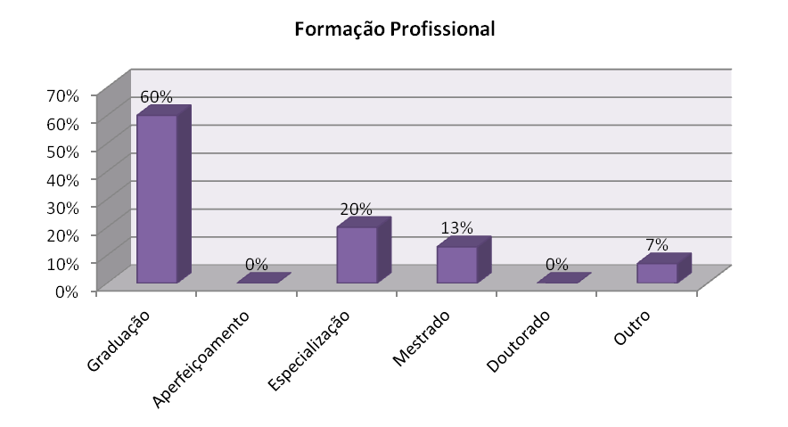
Perfil dos gestores municipais por formação profissional

Slide 20
Perfil dos gestores municipais por acompanhamento das Políticas de Atenção aos Idosos em Goiânia - GO

Slide 21
Perfil dos gestores municipais por conhecimento quanto à legislação específica do Idoso.

Slide 22
Perfil dos gestores municipais por efetivação dos programas e serviços oferecidos ao idoso no município de Goiânia

Slide 23
CONSIDERAÇÕES FINAIS
Este estudo coloca desafios ao Estado e à sociedade, com o objetivo de repensar as políticas sociais na perspectiva do direito, criando as “condições para libertar o idoso do preconceito e da marginalização, resgatando sua dignidade, propiciando-lhe boa qualidade de vida e convertendo as suas reivindicações em conquistas” (ALBUQUERQUE, 2008, p17).

Slide 24
CONSIDERAÇÕES FINAIS
A pesquisa revelou, que apesar dos direitos constitucionalmente garantidos a essa população, centenas de idosos ainda vivem em situações de vulnerabilidade social, sem moradia própria, ausência de serviços de saúde de qualidade, sistema de transporte ineficaz, entre outros.
Além desses fatores que comprometem a qualidade de vida com dignidade, o fator cultural apresenta-se como grave, ou seja, há urgência de recuperar e reelaborar a imagem do envelhecimento como construção social positiva no imaginário coletivo.

Slide 25
CONSIDERAÇÕES FINAIS
Conclui-se que fatores diversos dificultam o desempenho e a efetivação dos direitos à pessoa idosa no Brasil e em Goiânia. Dentre eles destacam-se:
a) ausência de conhecimento adequado a respeito das legislações específicas voltadas a pessoa idosa;

Slide 26
CONSIDERAÇÕES FINAIS
b) restrita vontade política do poder público em relação à implementação de políticas públicas de atenção a esse segmento;
c) ausência de prioridades;
d) escassez no repasse de recursos financeiros.
O conjunto desses fatores restringe o campo dos direitos e das políticas públicas.

Slide 27
CONSIDERAÇÕES FINAIS
Com base nas análises apresentadas, percebe-se que ainda há grandes desafios a serem enfrentados.
Um grande desafio é conseguir chamar a atenção do poder público para essa temática, que se concretiza por meio da formulação de políticas públicas voltadas para o atendimento das necessidades desse segmento, aos quais em sua maioria são sempre colocadas em último plano.

Slide 28
CONSIDERAÇÕES FINAIS
Há que se fomentar as habilidades de cooperação e interação entre Estado e sociedade, tendo em vista o fortalecimento da legitimidade social e política dessas duas esferas públicas em busca da consolidação de uma institucionalidade normativa e participativa que garanta os direitos preconizados em leis específicas.

Slide 29
CONSIDERAÇÕES FINAIS
Por fim, torna-se mister definir a linguagem do direito e incorporar novos princípios e valores culturais como tendência contemporânea tendo em vista a proteção social pública integral dos idosos do país e do município.

Slide 30
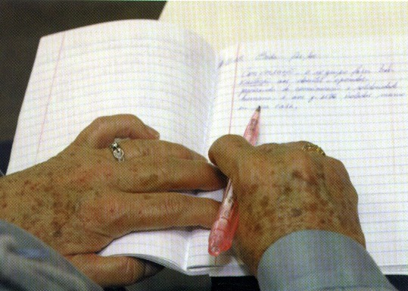
Obrigada! E-mail: melosocial@hotmail.com

